Slide 1
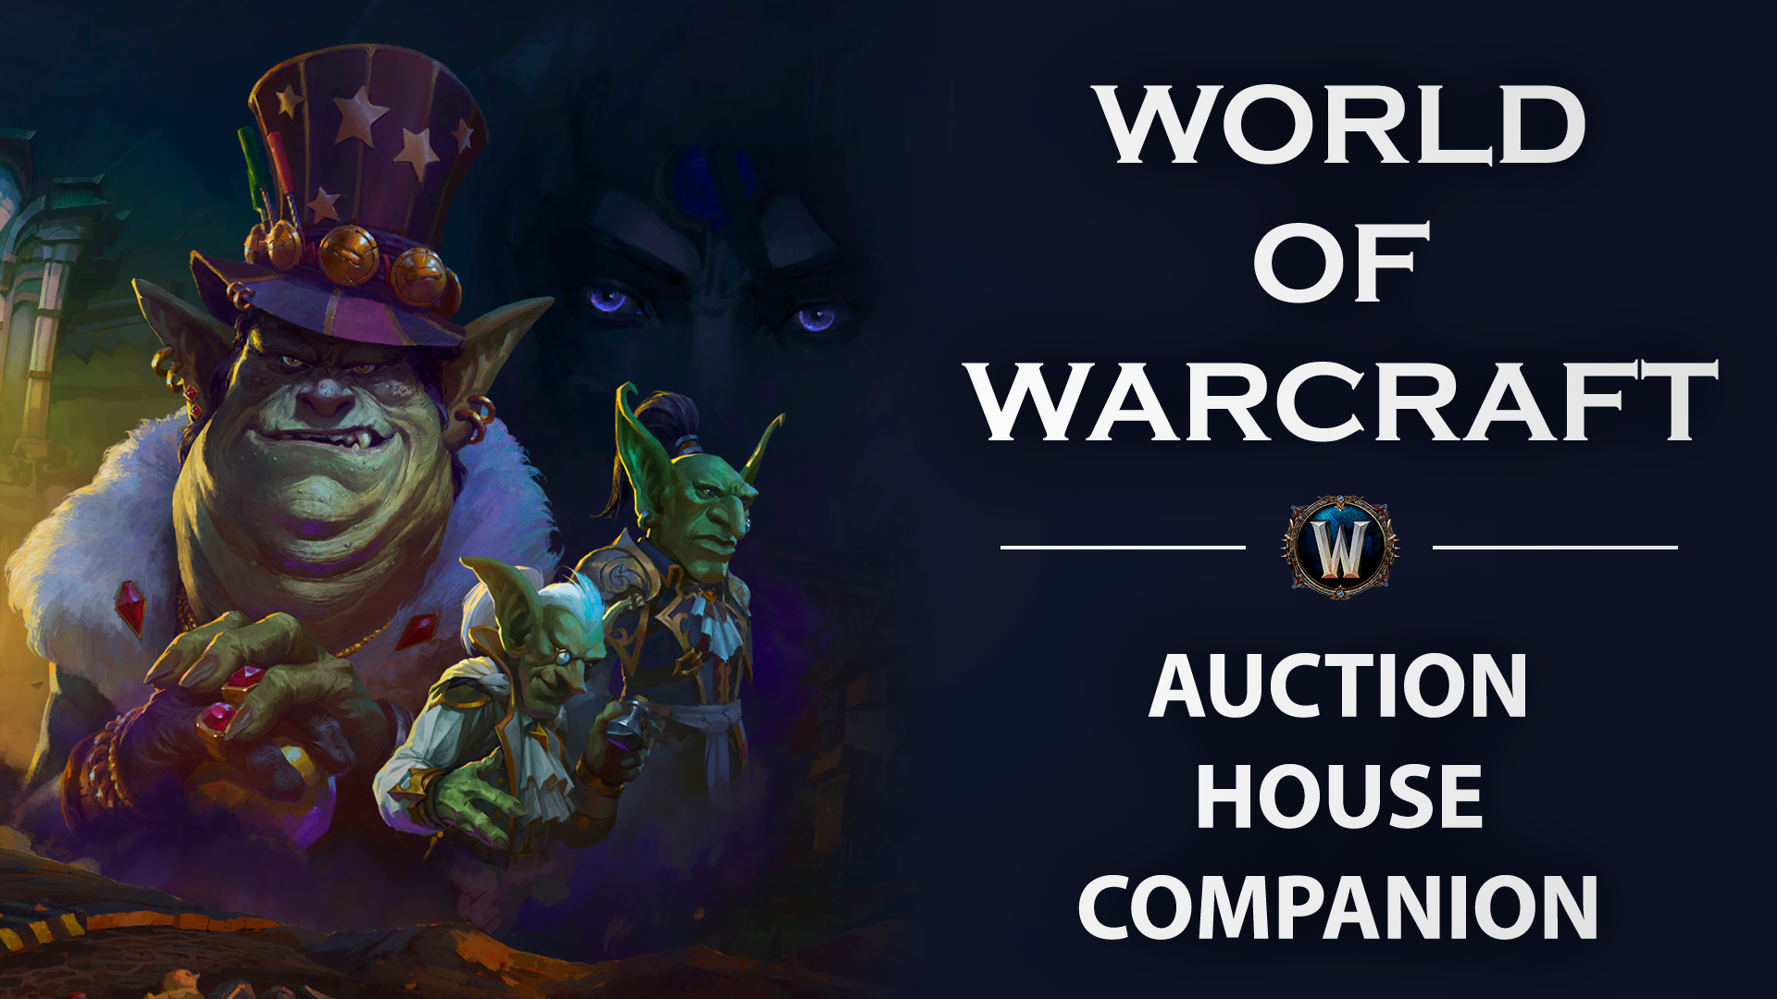

Slide 2
Que es WoW
MMO RPG lanzado por Blizzard en 2004, basado en la franquicia Warcraft
Amplia profundidad en sus mecánicas, incluyendo un sistema de profesiones, que permiten progresar y ofrecer servicios dentro de la comunidad
La Casa de Subastas permite la compraventa de objetos entre jugadores usando oro
El oro se puede utilizar para adquirir la Ficha de WoW, intercambiable por tiempo de juego o saldo en la tienda Blizzard
Modelo de suscripción mensual, pero es posible jugar “gratis” acumulando suficiente oro

Slide 3
Objetivos
Analizar diariamente el mercado de profesiones en WoW: Herboristería, Minería y Sastrería
Optimizar decisiones en la casa de subastas para maximizar beneficios
Seguimiento de transacciones personales y generación de estadísticas clave (KPIs)
Convertir datos en estrategias rentables dentro del juego
Ahorrar dinero real al conseguir tiempo de juego mediante oro
Objetivo secundario: Adquirir el Brutosaurio Dorado de Comerciante

Slide 4
Metodologia
Extracción de datos del mercado (profesiones y WoW Token) usando las APIs oficiales de Blizzard mediante Python y Pandas
Procesamiento: filtrado por expansión, estructuración en data frames y exportación a .csv
Datos personales registrados manualmente en Excel durante meses (transacciones y personajes)
Iconos extraídos de Wowhead e integrados en tablas personalizadas
Integración y modelado en Power BI con relaciones, calendario y filtros
Filtrado adicional por ítems “analizables” y precios válidos usando percentiles 10%–90%

Slide 5

Resultados
Procedemos a ver el resultado en Power BI

Slide 6
Conclusiones y Potencial del Proyecto
WoW Auction Companion optimiza la toma de decisiones dentro del mercado de subastas del juego y demuestra su utilidad en contexto real
Futuras mejoras podrían incluir ampliar secciones existentes y añadir nuevas para cubrir más aspectos del mercado
Aumentar capacidad de almacenamiento permitiría analizar todos los ítems del juego y capturar datos más frecuentemente
Posible evolución hacia servicio para otros jugadores, adaptando el análisis a sus necesidades
Rediseño de experiencia de usuario: mejor búsqueda, sistema de favoritos y navegación más intuitiva con enfoque analítico

Slide 7
GRACIAS POR VUESTRA ATENCIÓN

